Slide 1
Capitulo 9 Cantidad de Movimiento Lineal y Colisiones
9.5 Centro de Masa.
9.6 Movimiento de un Sistema de Partículas.
9.1 Cantidad de Movimiento Lineal y su Conservación.
9.3 Colisiones en una dimensión.
9.4 Colisiones en dos dimensiones.

Slide 2
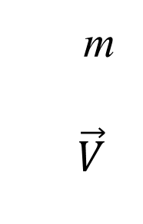
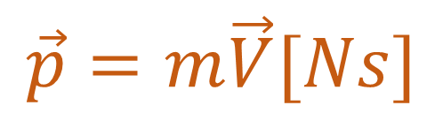
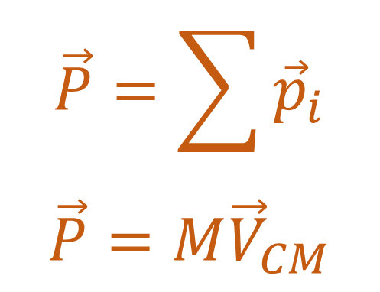
Momento Lineal o Cantidad de Movimiento Lineal
Momento lineal de una partícula:
Momento lineal de un Sistema de Partículas:
m
$$\vec{V}$$
$$\vec{p}=m\vec{V}[Ns]$$
$$\vec{P}=\sum{{\vec{p}}_{i}}$$
$$\vec{P}=M{\vec{V}}_{CM}$$

Slide 3
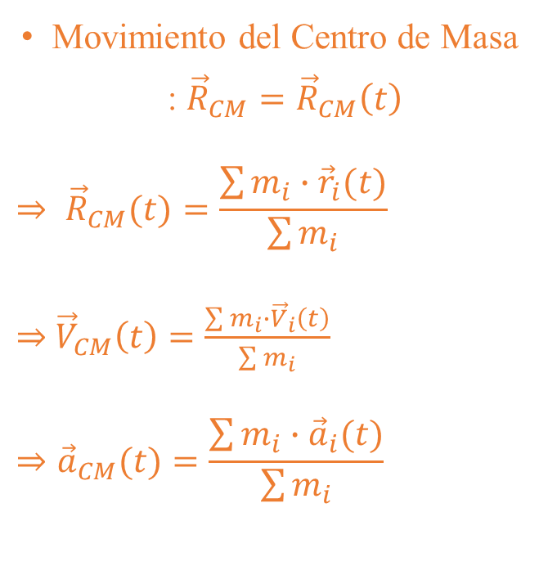
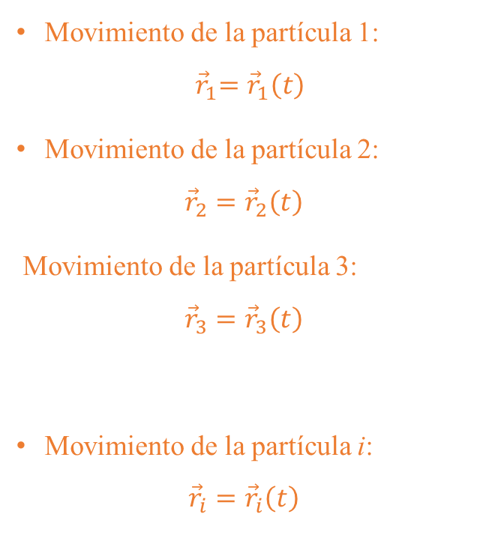
Movimiento de un Sistema de Partículas
Movimiento de la partícula 1:
$${ \vec{r}}_{1}={\vec{r}}_{1}\left(t\right)$$
Movimiento de la partícula 2:
$${\vec{r}}_{2}={\vec{r}}_{2}\left(t\right)$$
Movimiento de la partícula 3:
$${\vec{r}}_{3}={\vec{r}}_{3}\left(t\right)$$
Movimiento de la partícula i:
$${\vec{r}}_{i}={\vec{r}}_{i}\left(t\right)$$
Movimiento del Centro de Masa : ${\vec{R}}_{CM}={\vec{R}}_{CM}\left(t\right)$
$$⇒ {\vec{R}}_{CM}(t)=\frac{\sum{m_{i}∙{\vec{r}}_{i}(t)}}{\sum{m_{i}}}$$
$⇒$ ${\vec{V}}_{CM}\left(t\right)=\frac{\sum{m_{i}∙{\vec{V}}_{i}\left(t\right)}}{\sum{m_{i}}}$
$$⇒{\vec{a}}_{CM}(t)=\frac{\sum{m_{i}∙{\vec{a}}_{i}(t)}}{\sum{m_{i}}}$$
. . .

Slide 4
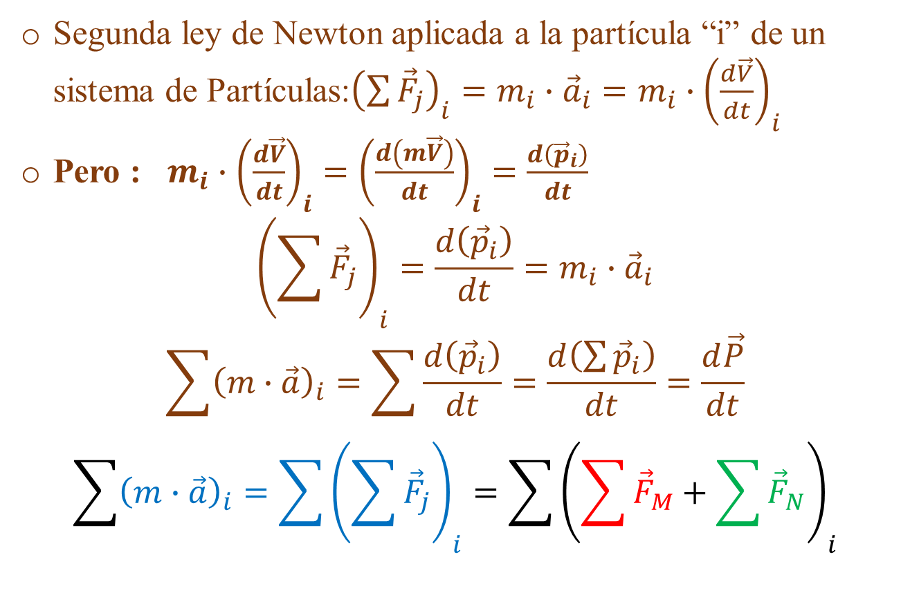
Teorema de Conservación del Momento Lineal
Segunda ley de Newton aplicada a la partícula “i” de un sistema de Partículas:${\left(\sum{{\vec{F}}_{j}}\right)}_{i}=m_{i}∙{\vec{a}}_{i}=m_{i}∙{\left(\frac{d\vec{V}}{dt}\right)}_{i}$
Pero : $m_{i}∙{\left(\frac{d\vec{V}}{dt}\right)}_{i}={\left(\frac{d\left(m\vec{V}\right)}{dt}\right)}_{i}=\frac{d\left({\vec{p}}_{i}\right)}{dt}$
$${\left(\sum{{\vec{F}}_{j}}\right)}_{i}=\frac{d\left({\vec{p}}_{i}\right)}{dt}=m_{i}∙{\vec{a}}_{i}$$
$$\sum{{\left(m∙\vec{a}\right)}_{i}}=\sum{\frac{d\left({\vec{p}}_{i}\right)}{dt}=\frac{d\left(\sum{{\vec{p}}_{i}}\right)}{dt}}=\frac{d\vec{P}}{dt}$$
$$\sum{{\left(m∙\vec{a}\right)}_{i}=\sum{{\left(\sum{{\vec{F}}_{j}}\right)}_{i}}=\sum{{\left(\sum{{\vec{F}}_{M}}+\sum{{\vec{F}}_{N}}\right)}_{i}}}$$

Slide 5
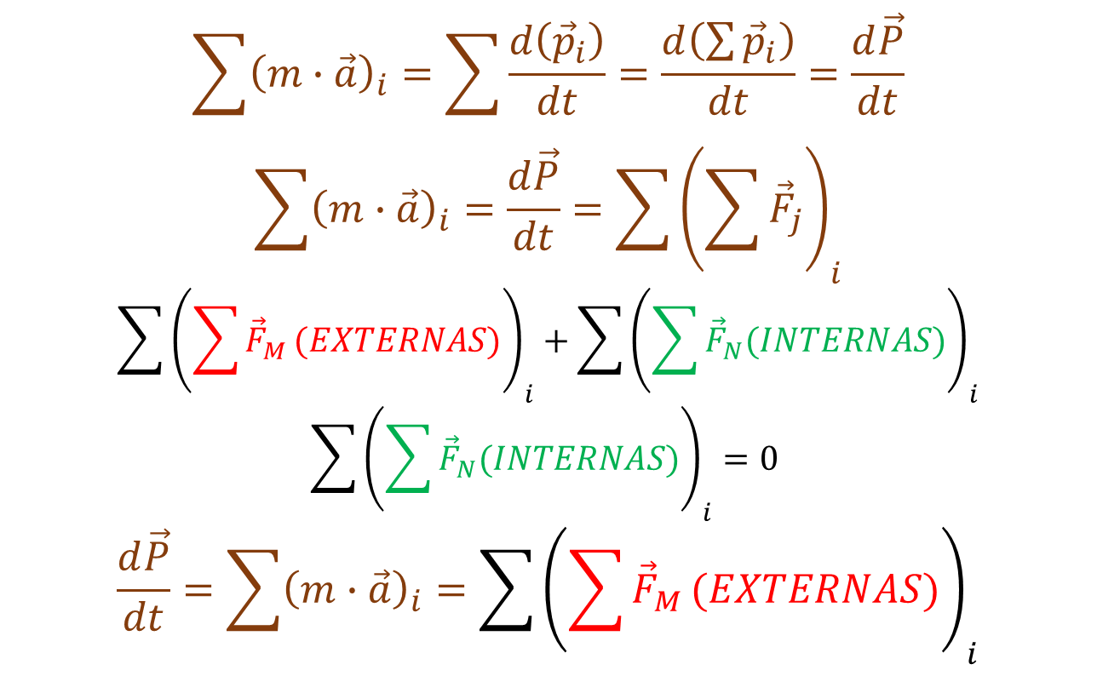
Teorema de Conservación del Momento Lineal
$$\sum{{\left(m∙\vec{a}\right)}_{i}}=\sum{\frac{d\left({\vec{p}}_{i}\right)}{dt}=\frac{d\left(\sum{{\vec{p}}_{i}}\right)}{dt}}=\frac{d\vec{P}}{dt}$$
$$\sum{{\left(m∙\vec{a}\right)}_{i}}=\frac{d\vec{P}}{dt}=\sum{{\left(\sum{{\vec{F}}_{j}}\right)}_{i}}$$
$$\sum{{\left(\sum{{\vec{F}}_{M}}(EXTERNAS)\right)}_{i}+\sum{{\left(\sum{{\vec{F}}_{N}(INTERNAS)}\right)}_{i}}}$$
$$\sum{{\left(\sum{{\vec{F}}_{N}(INTERNAS)}\right)}_{i}}=0$$
$$\frac{d\vec{P}}{dt}=\sum{{\left(m∙\vec{a}\right)}_{i}}=\sum{{\left(\sum{{\vec{F}}_{M}}(EXTERNAS)\right)}_{i}}$$
(*)

Slide 6
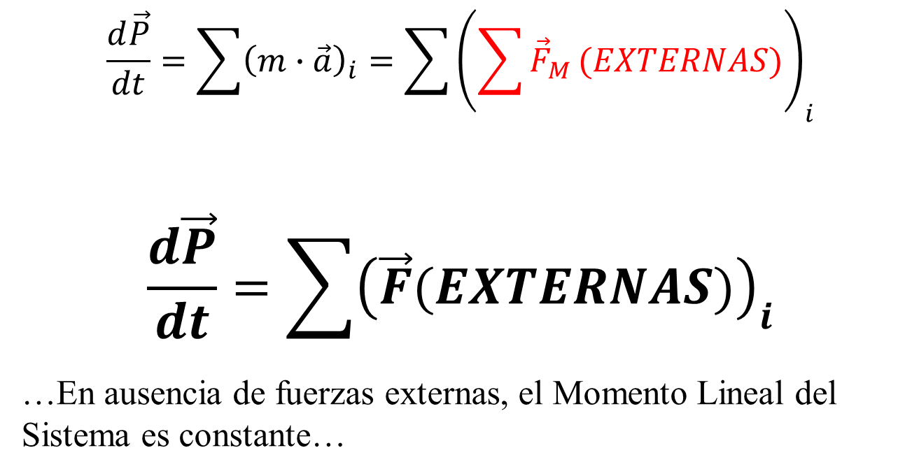
Teorema de Conservación del Momento Lineal
$$\frac{d\vec{P}}{dt}=\sum{{\left(m∙\vec{a}\right)}_{i}}=\sum{{\left(\sum{{\vec{F}}_{M}}(EXTERNAS)\right)}_{i}}$$
$$\frac{d\vec{P}}{dt}=\sum{{\left(\vec{F}(EXTERNAS)\right)}_{i}}$$
…En ausencia de fuerzas externas, el Momento Lineal del Sistema es constante…

Slide 7



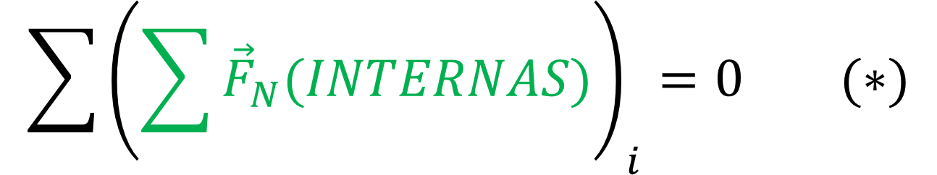



$$\sum{{\left(\sum{{\vec{F}}_{N}(INTERNAS)}\right)}_{i}}=0 (∗)$$
Sol
$\vec{F}\left(\frac{S}{L}\right)$
$\vec{F}\left(\frac{L}{S}\right)$
Luna
$\vec{F}\left(\frac{T}{L}\right)$
$\vec{F}\left(\frac{T}{S}\right)$
$\vec{F}\left(\frac{S}{T}\right)$
$\vec{F}\left(\frac{L}{T}\right)$
Tierra

Slide 8
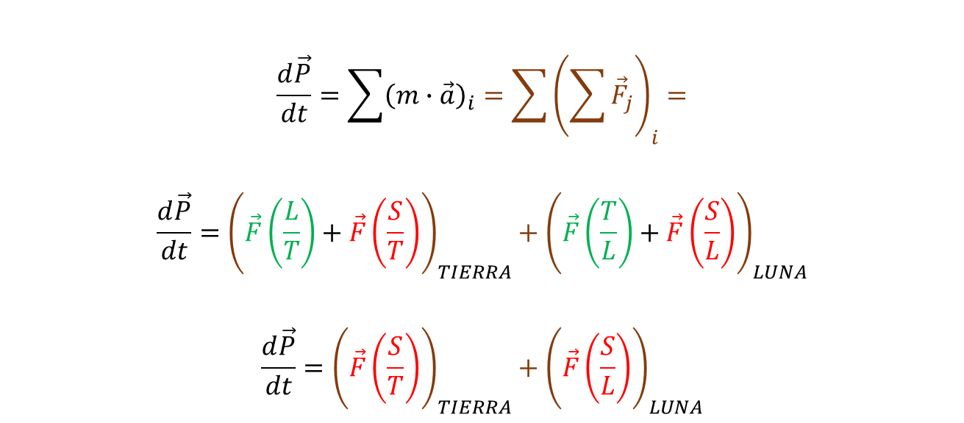
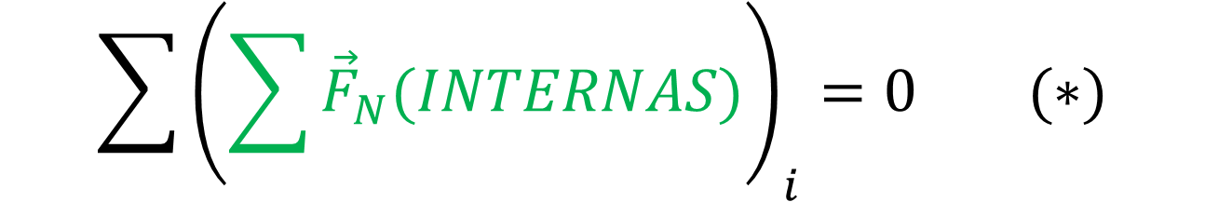
$$\sum{{\left(\sum{{\vec{F}}_{N}(INTERNAS)}\right)}_{i}}=0 (∗)$$
$$\frac{d\vec{P}}{dt}=\sum{{\left(m∙\vec{a}\right)}_{i}}=\sum{{\left(\sum{{\vec{F}}_{j}}\right)}_{i}}=$$
$$\frac{d\vec{P}}{dt}={\left(\vec{F}\left(\frac{L}{T}\right)+\vec{F}\left(\frac{S}{T}\right)\right)}_{TIERRA}+{\left(\vec{F}\left(\frac{T}{L}\right)+\vec{F}\left(\frac{S}{L}\right)\right)}_{LUNA}$$
$$\frac{d\vec{P}}{dt}={\left(\vec{F}\left(\frac{S}{T}\right)\right)}_{TIERRA}+{\left(\vec{F}\left(\frac{S}{L}\right)\right)}_{LUNA}$$

Slide 9








MARTE
TIERRA
VENUS
$$\vec{F}\left(\frac{T}{V}\right)$$
$$\vec{F}\left(\frac{S}{V}\right)$$
$$\vec{F}\left(\frac{M}{V}\right)$$
$$\vec{F}\left(\frac{M}{T}\right)$$
$$\vec{F}\left(\frac{S}{T}\right)$$
SOL
$$\vec{F}\left(\frac{V}{M}\right)$$
$$\vec{F}\left(\frac{T}{M}\right)$$
$$\vec{F}\left(\frac{S}{M}\right)$$

Slide 10
Choques o colisiones (1-D)
El término choques representa una evento, que dura un intervalo muy corto, durante el cual dos partículas se acercan una a la otra e interactúan mediante fuerzas, generalmente cuyas magnitudes son mucho mayores que fuerzas externas cualquiera. A pesar del corto tiempo, que duran los choques y la interacción, los efectos de ellas son notorios (*).

Slide 11
Una bolita de acero pequeña se deja caer de 2,0[m) de altura, rebotando en el piso duro (de baldosas) y llegando hasta casi la misma altura. Considerando g=9,8[m/s²], la masa de la bolita 50[g] y que el “choque”dura 0,01[s], determinar:
La velocidad de la bolita antes del choque.
La velocidad de la bolita después del choque.
La aceleración media de la bolita durante el choque.
La fuerza media, que el piso ejerce sobre la bolita y compárela con el peso de la bolita.
2,0[m]
Δt=0,01[s]

Slide 12
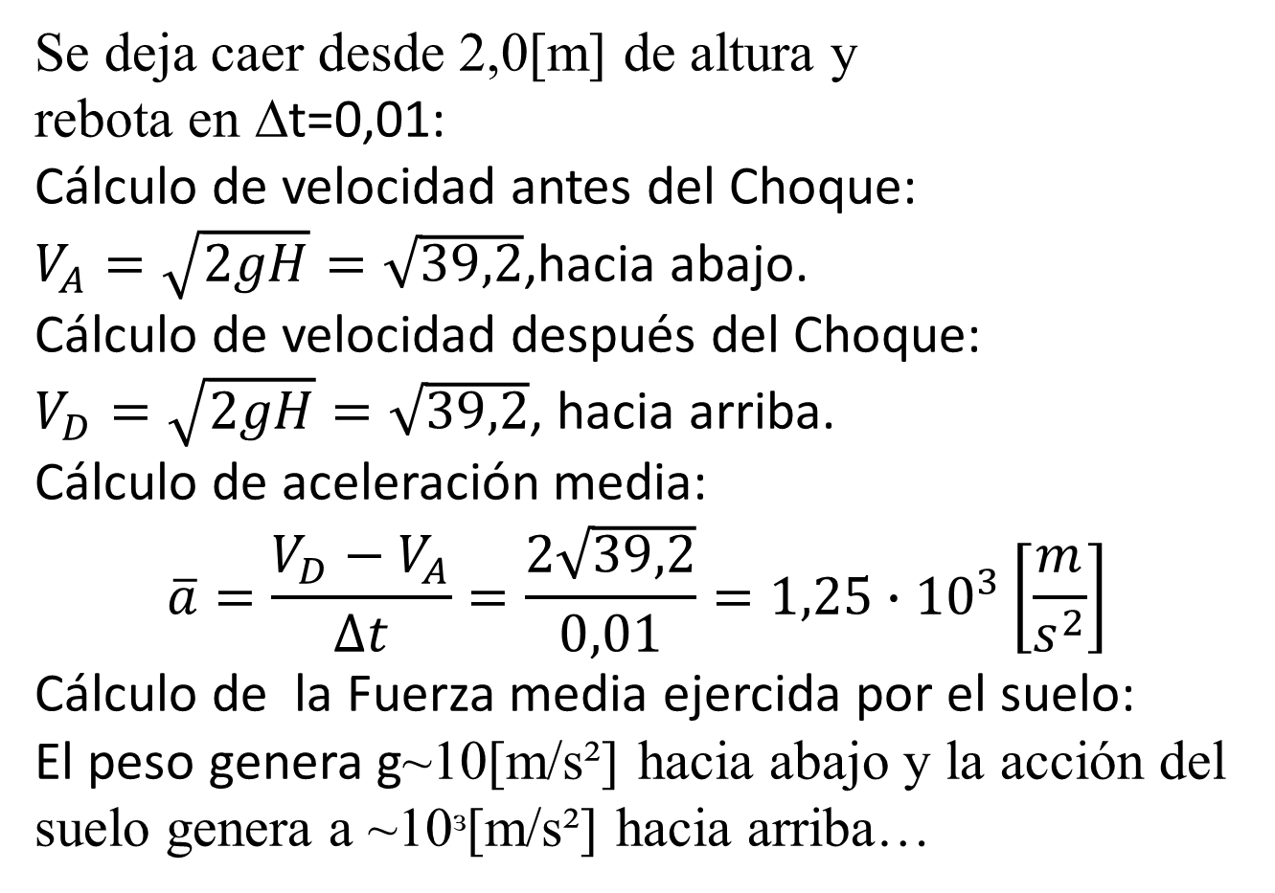
Se deja caer desde 2,0[m] de altura y
rebota en Δt=0,01:
Cálculo de velocidad antes del Choque:
$V_{A}=\sqrt{2gH}=\sqrt{39,2}$,hacia abajo.
Cálculo de velocidad después del Choque:
$V_{D}=\sqrt{2gH}=\sqrt{39,2}$, hacia arriba.
Cálculo de aceleración media:
$$\overline{a}=\frac{V_{D}−V_{A}}{∆t}=\frac{2\sqrt{39,2}}{0,01}=1,25∙{10}^{3}\left[\frac{m}{s^{2}}\right]$$
Cálculo de la Fuerza media ejercida por el suelo:
El peso genera g~10[m/s²] hacia abajo y la acción del suelo genera a ~10ᵌ[m/s²] hacia arriba…

Slide 13
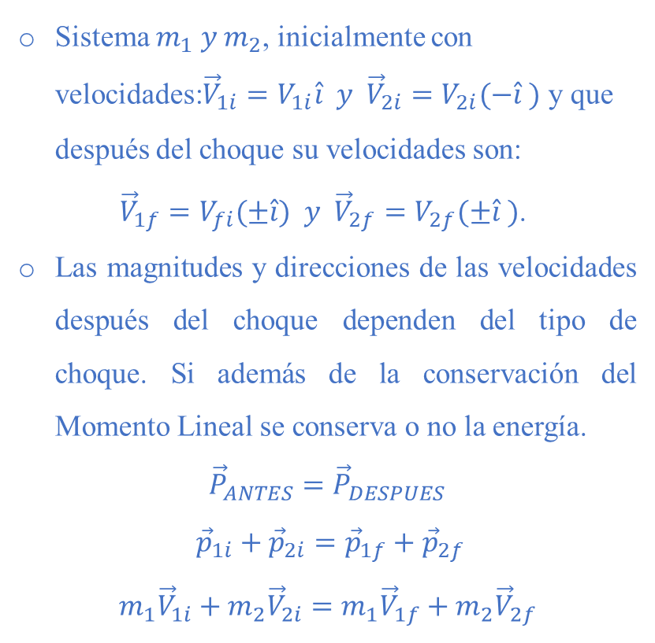
Sistema $m_{1} y m_{2}$, inicialmente con velocidades:${\vec{V}}_{1i}=V_{1i}\hat{i} y{ \vec{V}}_{2i}=V_{2i}(−\hat{i} )$ y que después del choque su velocidades son:
${\vec{V}}_{1f}=V_{fi}(±\hat{i}) y{ \vec{V}}_{2f}=V_{2f}(±\hat{i} )$.
Las magnitudes y direcciones de las velocidades después del choque dependen del tipo de choque. Si además de la conservación del Momento Lineal se conserva o no la energía.
$${\vec{P}}_{ANTES}={\vec{P}}_{DESPUES}$$
${\vec{p}}_{1i}+{\vec{p}}_{2i}={\vec{p}}_{1f}+{\vec{p}}_{2f}$
$${m_{1}\vec{V}}_{1i}+m_{2}{\vec{V}}_{2i}={m_{1}\vec{V}}_{1f}+m_{2}{\vec{V}}_{2f}$$
…durante la colisión…
Eje X

Slide 14
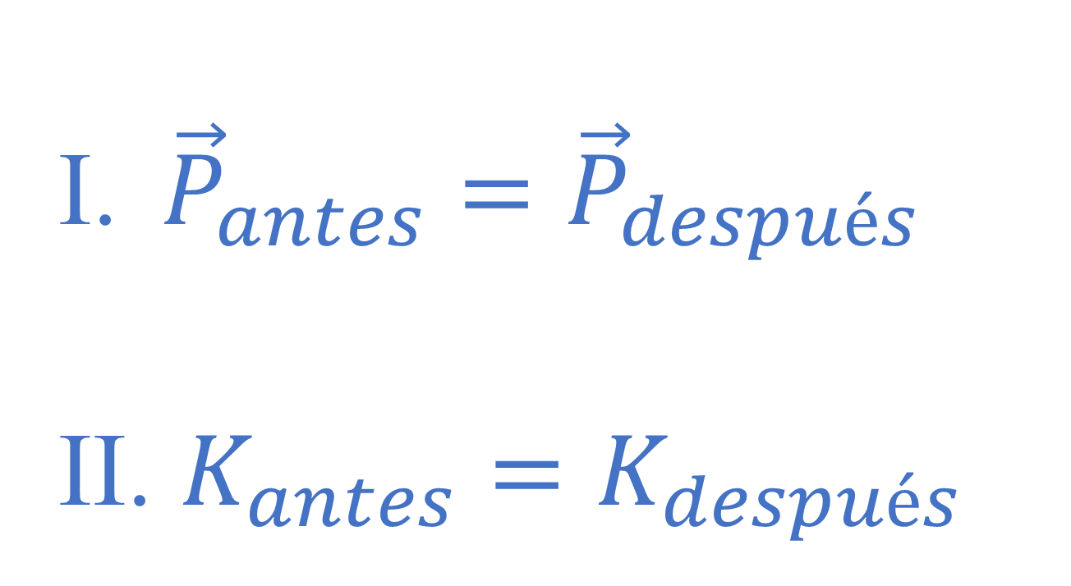
Choques Elásticos
${\vec{P}}_{antes}={\vec{P}}_{después}$
$K_{antes}=K_{después}$

Slide 15
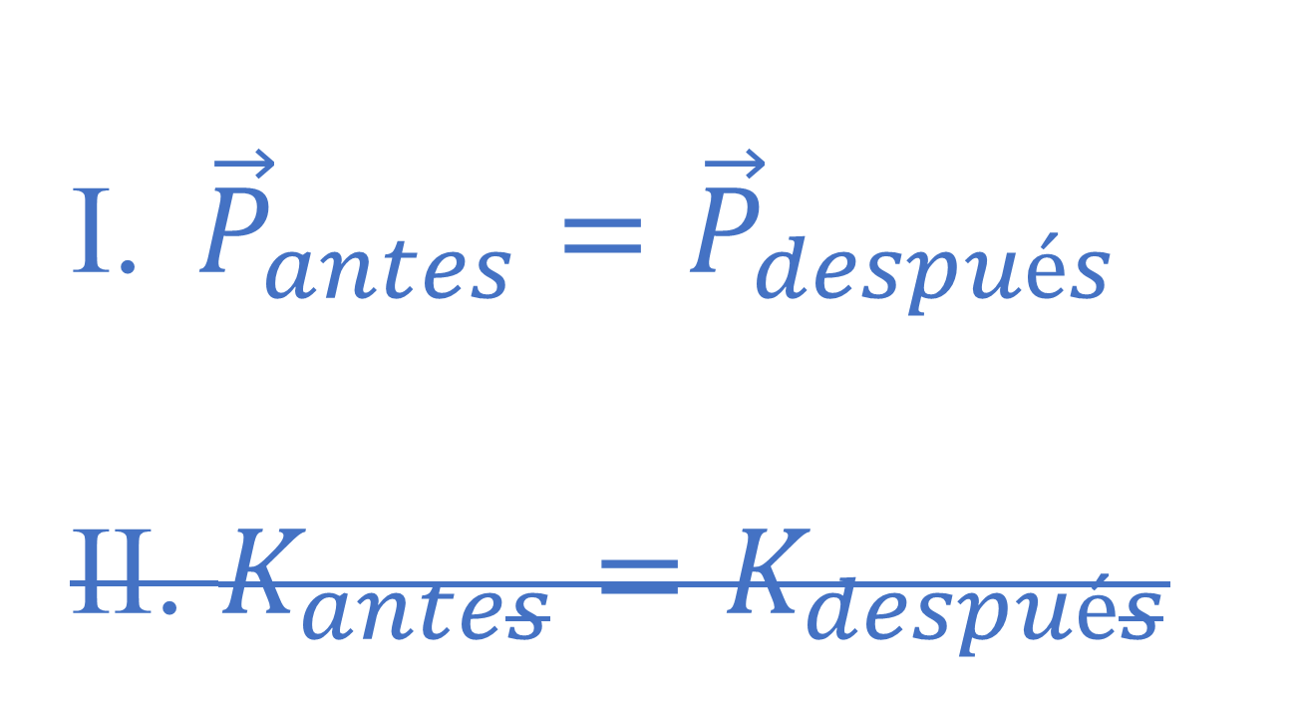
Choques NO Elásticos
${\vec{P}}_{antes}={\vec{P}}_{después}$
$K_{antes}=K_{después}$

Slide 16
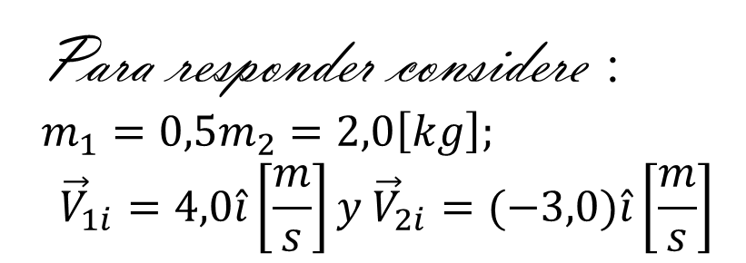
Ejemplo de un Choque “especial”
¿Es este choque elástico?
Para responder considere : $m_{1}=0,5m_{2}=2,0\left[kg\right];$
$${\vec{V}}_{1i}=4,0\hat{i}\left[\frac{m}{s}\right]y {\vec{V}}_{2i}=(−3,0)\hat{i}\left[\frac{m}{s}\right]$$

